Slide 1
Основы ПЛИС
Лекция №4 Синтаксис языков SV и VHDL
Костина Мария Алексеевна,
К.т.н., доцент ОЭИ
14.10.2024

Slide 2
Цели и задачи лекции
Рассмотреть основные операторы языков SystemVerilog и VHDL.
Рассмотреть написание программ с использованием задержек на языках SystemVerilog и VHDL.

Slide 3
Операторы if
В SystemVerilog и VHDL операторы if должны быть внутри операторов always/process.

Slide 4
Операторы сокращения
Операторы сокращения соответствуют многовходовым элементам,
работающим на одной шине.

Slide 5
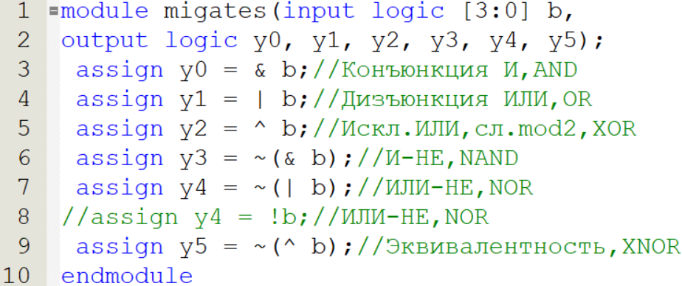
Операторы сокращения. SV

Slide 6
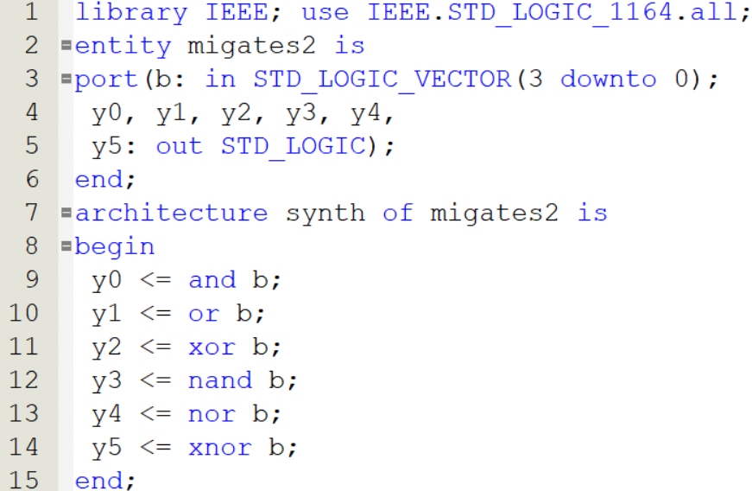
Операторы сокращения. VHDL

Slide 7
Задержки в HDL
Задержки в HDL проставляются только для моделирования схемы.
В «design» файле никакие задержки работать не будут. Задержки формируются сами исходя из выбранного чипа (ПЛИС) и описанного на HDL устройства. От варианта размещения этого устройства на ПЛИС: через какие порты ввода/вывода попадают сигналы в ПЛИС, каким образом они внутри ПЛИС проходят (через какие ЛЭ) и через какие порты ввода/вывода сигналы выходят из ПЛИС. Расстояние между указанными элементами в том числе формируют задержку, т.к. сигнал физически будет проходить разную длину проводника.

Slide 8
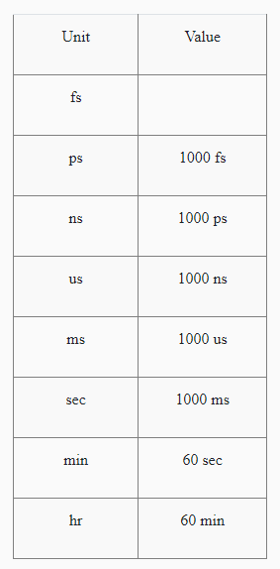
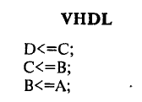
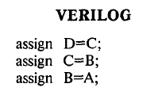
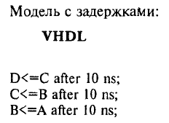
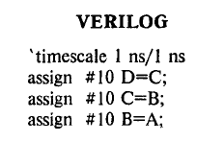
Задержки в HDL

Slide 9
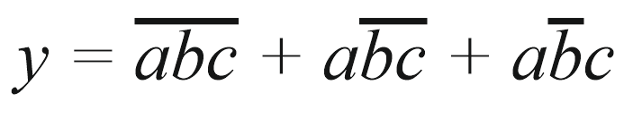
Задержки в HDL. Пример
инвертор имеет задержку 1 нс, трехвходовый элемент И имеет задержку 2 нс, а трехвходовый элемент ИЛИ – задержку 4 нс.

Slide 10
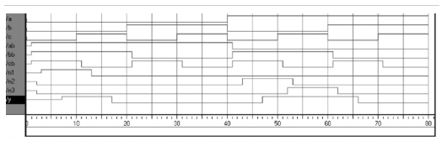
Задержки в HDL. Пример
инвертор имеет задержку 1 нс, трехвходовый элемент И имеет задержку 2 нс, а трехвходовый элемент ИЛИ – задержку 4 нс.

Slide 11
Проверить работоспособность схемы можно несколькими способами:
В продвинутых САПР встроены графические симуляторы, сигналы можно нарисовать и получить выходные диаграммы. Эти симуляторы обладают рядом недостатков: сложно задать вручную большое количество итераций входных сигналов, особенно при сложном алгоритме входных воздействий. Когда надо промоделировать длительный временной интервал или большое количество разных комбинаций входных сигналов.
Проверка работоспособности схем в «железе». В этом случае под рукой должна быть плата требуемого функционала. Тестирование займет большое количество времени, так как каждую комбинацию необходимо подать вручную. Главным недостатком такого способа проверки является сложность проверки всех возможных состояний схемы.
Составление текстовых описаний – тестбенчей. Обладает большим количеством достоинств по сравнению с предыдущими способами. Главным достоинством тестбенчей является: относительная простота описания, автоматическая проверка всех возможных состояний схемы, автодиагностика и выявление проблем разработанного участка схемы, возможность записи результатов диагностики в файл для дальнейшего анализа и т.д.

Slide 12
Тестбенчи
Файл тестбенча будет иметь отдельное расширение. Если он написан языке Verilog, то он будет иметь расширение .vt, на языке VHDL - .vhdt.
Тестируемый проект (DUT) - это синтезируемый модуль, который мы хотим протестировать. Другими словами, это принципиальная схема, описанная на языке описания аппаратуры HDL.

